Slide 1
Актуальные аспекты развития современного русского языка I
Markus Giger

Slide 2
Глагол III: Конкуренция алломорфов - проблемы чередования
Чередования в системе русского глагола
Разные типы: чередования между основой инфинитива и основой наст. вр. имеются во всех классах глаголов. Глаголы с твердым согласным в 3 л. мн. ч. (идут, ведут, берут, пекут) – это главным образом глаголы IV, IX и X кл. по Исаченко – имеют чередование между формами 1 л. ед. ч./3 л. мн. ч. наст. вр. и остальными формами наст. вр.:

Slide 3
несу, несёшь, несёт, несём, несёте, несут
/s/ /s,/ /s,/ /s,/ /s,/ /s/
пеку, печёшь, печёт, печём, печёте, пекут
/k/ /č/ /č/ /č/ /č/ /k/
У глаголов I, II, III и VI кл. единая основа наст. вр., отличающаяся от основы инфинитива
У глаголов II спряжения (конкретно V и VIII кл.) имеется чередование между 1 л. ед. ч. наст. вр. и остальными формами наст. вр., если корень заканчивается на губной или зубной согласный:

Slide 4
купить – куплю – купишь, ловить – ловлю – ловишь, ходить – хожу – ходишь, платить – плачу – платишь, возить – вожу – возишь, носить – ношу – носишь, спать – сплю – спишь, терпеть – терплю – терпишь и тд.
Если корень глагола II спряжения заканчивается на плавный (говорить, шевелить) или – в VII кл. – шипящий (держать, молчать) согласный, чередование отсутствует
Фонема /t,/ чередуется в исконно восточно-славянских глаголах с фонемой /č/, а у глаголов церковнославянского происхождения с {щ}, о фонологической интерпретации которого

Slide 5
здесь невозможно дискутировать (см. об этом PSR, с. 73-74):
возвратить – возвращу – возвратишь, воротить – ворочу – воротишь, просветить ,osvětlit, vzdělat‘ – просвещу – просветишь, просветить ,prosvítit, zrentgenovat‘ – просвечу – просветишь
Некоторые глаголы с корнем на зубной (прежде всего, но не исключительно /d,/) не образуют 1 л. ед. ч., ср. победить – победишь, на основе страд. причастия прошед. вр. побеждённый можно было бы предполагать 1 л. ед. ч. *побежду (чередование также церковнославянское, как в случае возвращу), однако кодификация такой формы не допускает

Slide 6
вредить – врежу – вредишь, но у Ломоносова (1755) еще врежду, вредишь
1 л. ед. ч. глагола победить можно найти в Интернете в метаязыковых вопросах / высказываниях / дискуссиях или как «licentia poetica»
вопрос: Как пишется, я побежду или я побежу?
ответ: вот так Я БУДУ ПОБЕЖДАТЬ -А ПО -ДРУГОМУ НЕ СКЛОНЯЕТСЯ

Slide 7
я победю
я одержу победу
Таких слов нет.
я победю))))))))))
Одержу победу ))
Я одержу победу
смогу победить или победа будет моей
Одержу победу, стремлюсь к победе, стану победителем, победа будет моей, завоюю пальму первенства, лидирую и т.д. и т.п.
есть такие глаголы от которых невозможно образовать 1л ед.ч глагол ПОБЕДИТЬ относится именно к таким

Slide 8
Метаязыковoе размышление:
победю... побежду.. нет такого слова... а почему?
Сравнение с предполагаемыми неязыковыми фактами:
Ну, вот как, к примеру, объяснить отсутствие у глагола «победить» будущего времени в единственном числе? Я вижу в этой загадочной прорехе 1) признак национального пессимизма, 2) неверие в силы одного отдельно взятого человека, причем не кого-то там («он» или «она» запросто «победит») и не коллектива («мы победим», это без вопросов), а неверие лично в себя.

Slide 9
Поэтому предлагаю ввести в употребление слово ПОБЕЖДУ, впечатать его во все словари. И сразу же после этого уяснить, что мне (а не кому-то там) все под силу, твердо поверить в персональное светлое будущее и немедленно начать побеждать.
NB: В грамматиках и текстах XIX в. можно формы побежду или убежу (от глагола убедить) на самом деле найти

Slide 10
Винни-Пух в переводе на русский язык (гл. 8.1)
Хорошо быть медведем, ура!
Побежу...
(Нет, победю!)
Победю я и жару и мороз,
Лишь бы медом был вымазан нос!
Победю...
(Нет, побежду!)
Побежду я любую беду,
Лишь бы были все лапки в меду!..
Ура, Винни-Пух!
(Б. Заходер)

Slide 11
Оригинал:
Sing Ho! for the life of a Bear!
Sing Ho! for the life of a Bear!
I don't much mind if it rains or snows,
'Cos I've got a lot of honey on my nice new nose!
I don't much care if it snows or thaws,
'Cos I've got a lot of honey on my nice clean paws!
Sing Ho! for a Bear!

Slide 12
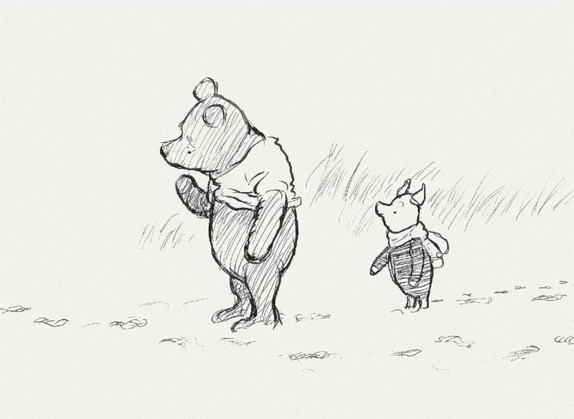

Slide 13
В статье М. Бэрмана в журнале «Russian Linguistics» (Baerman 2008) автор занимается вопросом, как возникла такая дефективная парадигма
Сразу же он замечает, что нет никакой семантической причины для этой морфологической лакуны, т.е. для отсутствия 1 л. ед. ч. данных глаголов в системе
Автор констатирует, что дефективность этих глаголов подчеркивают в педагогической литературе и что там советуют учить этому детей в школах

Slide 14
Ср. напр. в интернете:
https://orfogrammka.ru/OGL02/70091256.html
https://mel.fm/gramotnost/6523817-nonexistent_verbs
(Мы там находим и другие нам известные случаи морфологической вариативности у глаголов🙂)
Таких «недостаточных глаголов» по Зализняку более 30

Slide 15
Так что не только с точки зрения семантики глаголов, но и чисто морфологически нельзя определить, почему данные формы не существуют. Их образование требовало бы чередования, но потенциально возникающие формы были бы фонологически приемлемы
Проблемы потенциальной омонимии на самом деле не хуже, чем в других частях языковой системы, в ряде случаев даже нет сомнения в том, как образовать не существующее 1 л. ед. ч.: если у глаголов типа победить две возможные формы (побежду или побежу, с церковнославянским или восточнославянским чередованием), так у глагола типа пылесосить по морфологическим правилам

Slide 16
литературного языка только одна форма – пылесошу (приводимое иногда пылесосю не отвечает обычным в этом спряжении чередованиям)
В конце концов можно констатировать, что некоторые «запрещенные» формы можно найти в текстах XIX в. даже у авторитетных писателей:
«Ну да, я знаю, что я не убежу вас» (Толстой 1894 в письме)
«Вряд ли я вас убежду в моем взгляде» (Достоевский 1887, Дневники)

Slide 17
Бэрман из этого заключает, что отсутствие 1 л. ед. ч. наст. вр. (буд. вр. сов. вида) является «арбитрарной лексической спецификацией», т. е. принципиально идиосинкразическим феноменом, потому что есть глаголы 2-го спряжения с одним и тем же последним согласным основы, которые являются и не являются дефективными (ср. Baerman, с. 84; ср. тоже Зализняк 2003, 100-102, 619):

Slide 18
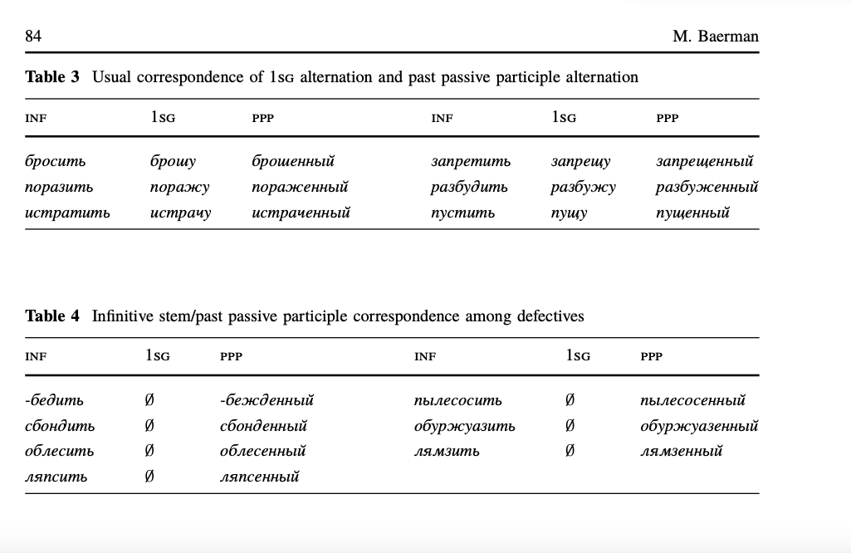

Slide 19
Кроме того мы видим, что приведенные глаголы без 1 л. ед. ч. наст. вр. образуют страд. причастие прошед. вр. без чередования (сбондить «украсть» – сбонденный, но мы знаем, что так бывает не всегда, ср. побежденный и др. с чередованием)
Если сравнить подробно у Зализняка (2003), ситуация немного более сложна, потому что напр. у глагола пылесосить Зализняк не пишет, что форма 1 л. ед. ч. отсутствует, но что ее образование затруднительно
Немало интересно, как Зализняк объясняет эту помету:

Slide 20
«Возможен также случай, когда способ образования потенциальной формы однозначен, однако построенная таким образом форма воспринимается как нежелательная. Практически это выражается в том, что носители литературного русского языка в тех случаях, когда им в речи требуется по смыслу данная форма, обычно испытывают затруднение и нередко предпочитают обойтись вообще без этой формы, заменив слово синонимом или перестроив синтаксическую конструкцию. Таковы, например, формы: брюзг, мечт, башок (от брюзга, мечта, башка), галжу, дужу (от галдеть, дудеть).

Slide 21
Причины подобного затруднения могут быть различными. По-видимому, чаще всего причина состоит в том, что в таких формах ударение или вид основы слишком сильно отклоняется от остальных форм парадигмы (прежде всего, от исходной формы);² в других случаях слишком непривычно образование соответствующих форм от основ с определенным суффиксом (например, кратких форм от основ с суффиксом -ск-, ср. деревенский, светский, геройский); иногда источник затруднения не вполне ясен (ср., например, пиша от писать).
² Имеется в виду: слишком сильно для новообразованной формы (т. е. не поддержанной традицией). В часто употребляемых формах, закрепленных традицией, такие отклонения не ощущаются, поскольку эти формы запоминаются как готовые единицы, ср. черт, кишок, сижу.

Slide 22
Указанная особенность потенциальной формы отражается в словаре пометой “затрудн.”, т. е. образование данной формы затруднительно (…). Например, при слове башка дано указание “Р. мн. затрудн.”, при слове галдеть — “наст. 1 ед. затрудн.”. (…)
Таким образом, указание о том, что образование некоторой формы затруднительно или что сведения об этой форме носят предположительный характер, всегда означает, что данная форма малоупотребительна. Однако обратное неверно: далеко не про всякую малоупотребительную форму дается какое-либо этих указаний.

Slide 23
Заметим, что между затрудненным образованием формы (помета «затрудн.») и ее отсутствием (помета «нет», см. стр. 5) в действительности нет резкой границы; поэтому в переходных случаях выбор той или другой пометы в известной мере условен.» (Зализняк 2003, 8-9)
Так что мы видим, что Бэрман на самом деле прав, если не старается точно отличать случаи, где Зализняк пишет, что формы 1 л. ед. ч. «нет», и случаи, где он пишет, что образование формы «затруднительно»

Slide 24
Что касается глагола пылесосить, там Зализняк на самом деле пишет, что страд. причастия прошед. вр. нет, но у глагола пропылесосить он кодифицирует форму пропылесосенный, т. е. без чередования, так что и здесь Бэрман прав.
Дефективные («недостаточные») глаголы разные по словообразованию (пылесосить) и стилю (ляпсить, лямзить)
Зализняк (2003, 619) делает интересное замечание на счет глагола ляпсить «воровать», для которого он замечает, что у него нет 1 л. ед. ч. наст. вр. (т.е. употребляет более сильную помету, чем у глагола пылесосить) и добавляет: «просторечн. ляпсю более нелитературно, чем слово в целом»

Slide 25
Иными словами А.А. Зализняк как-то исходит из разных «степеней нелитературности», глагол ляпсить как экспрессивная лексема является в определенной мере «нелитературной», но форма 1 л. ед. ч. ед. ч. наст. вр. без чередования – более «нелитературна»
То же самое касается глагола сбондить
В следующей таблице Бэрман показывает, что отдельные грамматики XIX в. допускали больше форм 1 л. ед. ч. без чередования, чем грамматики XX в. Описание дефективности (отсутствие 1 л. ед. ч.) начинается в 1841 г. с Г.П. Павского (Г. П. Павский, Филологические наблюдения над составом русского языка. 3. О глаголе)

Slide 26
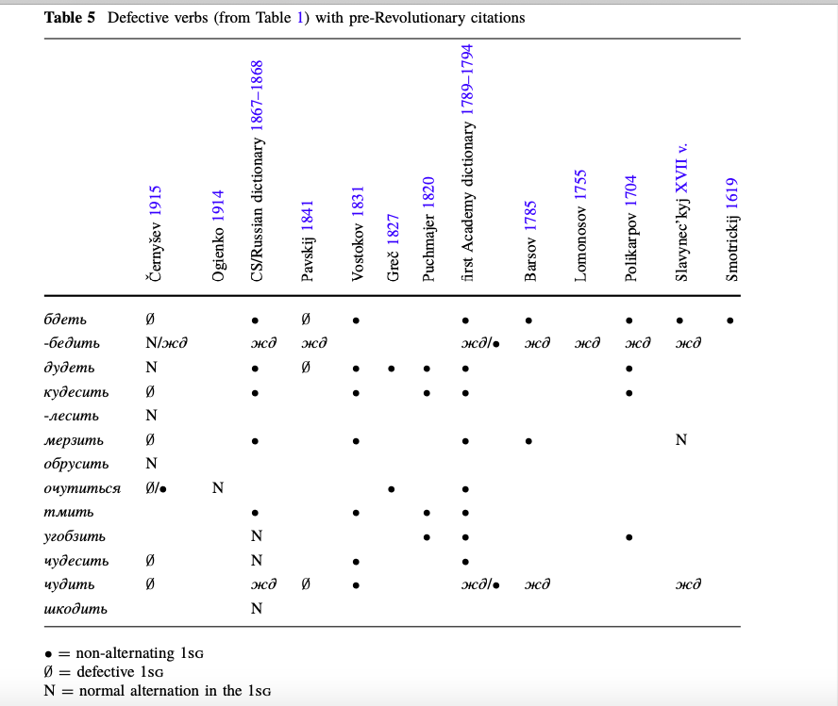

Slide 27
После него это уже В. И. Чернышев, который в 1915 г. кодифицирует ряд глаголов «недостаточными» (без 1 л. ед. ч. наст. вр.)
Кроме того мы видим, что некоторые глаголы с основой на -д у некоторых авторов имеют «церков-нославянское» чередование с жд, которое мы до сих пор видим в страд. причастии прошед. вр.
В грамматике Барсова (1785) – отличной, но в свое время не изданной – имеется список глаголов с основой на -д, которые чередуются с жд.
Даже у Чернышева имеются еще отдельные глаголы с чередованием на жд
Таблица 6 Бэрмана (с. 86) показывает, что эти формы в текстах иногда употребляли, но редко:

Slide 28
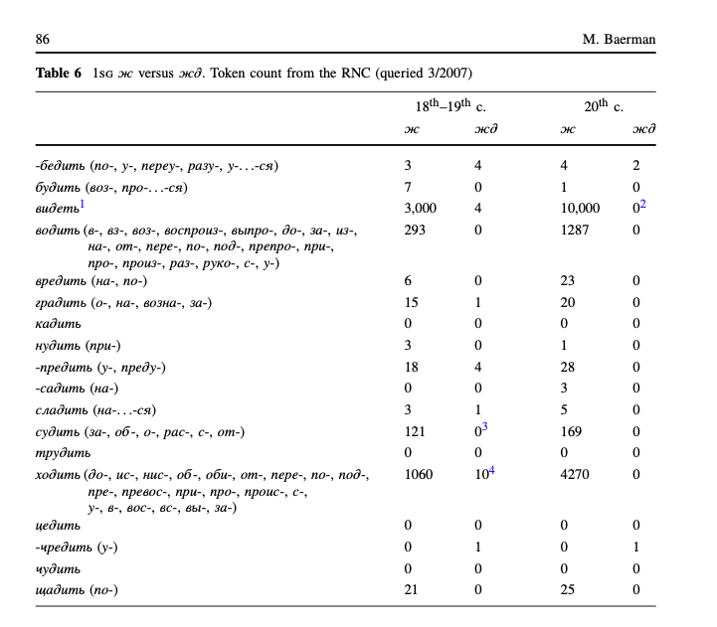

Slide 29
У приставочных глаголов с основой -бедить всего 7 вхождений в XVIII и XIX вв., 6 в XX, из них два с чередованием д – жд
Некоторые глаголы I спряжения имеющие первоначально чередование д – жд, его после XVIII в. потеряли другими путями, напр. перешли в I класс глаголов с продуктивным чередованием /a/ - /aj/ (страдать – страдаю вместо первоначального страдать – стражду), или удалили чередование интеграцией группы жд в основу инфинитива (жаждать – жажду вместо первоначального жадать – жажду)

Slide 30
Бэрман из этого заключает, что чередование д – жд больше не было приемлемо в наст./буд. вр.
У глаголов с основой -бедить даже не возникает чередование восточнославянского типа д – ж
Кроме этого, Б. замечает, что много глаголов сегодня означаемых как дефективные раньше были в некоторых грамматиках приведены с 1 л. ед. ч. наст. вр. без чередования
Но можно найти и такие глаголы раньше означаемые как дефективные, у которых сегодня 1 л. ед. ч. допустимо. Ср. в Толковом словаре Д. Н. Ушакова глагол бомбить (тогда неологизм):

Slide 31
«БОМБИ́ТЬ (1л. не употр.), бомбишь, несовер. (неол. авиац.). Сбрасывать бомбы при помощи прицельных приборов»
Напротив того ситуация сегодня (по Зализняку):

Slide 32
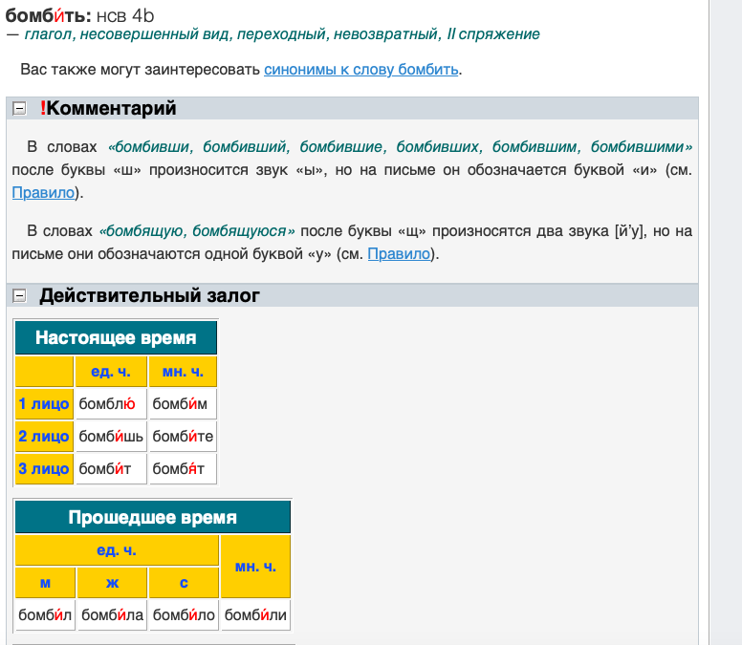

Slide 33
Так что есть не только глаголы раньше образовавшие 1 л. ед. ч. наст. вр., но позже кодифицированные без этой формы, но есть и глаголы с первоначальным «запретом» 1 л. ед. ч. наст. вр., которые позже эту форму стали образовать
Но глаголы с основой -бедить, это старые глаголы, наверно церковнославянского происхождения (на это указывают формы побеждать, побежденный, убеждать, убежденный), а глагол бомбить неологизм из западноевропейских языков
В этой группе – глаголы дефективные у Ушакова, но не у Зализняка – находятся и другие с возможной иностранной этимологией (каверзить «делать кавер-зы, интриги», капризить «быть капризным, дурить»)

Slide 34
Но есть и глаголы со славянской этимологией (угнездиться, соседить, умилосердить)
У некоторых можно, однако, задать вопрос, насколько часто вообще выступает 1 л. ед. ч. наст./буд. вр.: бомблю имеет в основном корпусе НКРЯ 3 вхождения, 1 л. глаголов обезлюдить ,сделать безлюдным‘, соседить, умилосердить, угнездиться найти нельзя
Важно то, что кроме «недостаточных» глаголов есть и глаголы без чередования в 1 л. ед. ч. наст./буд. вр. Такие формы употребляются и в просторечии и в диалектах (и в Интернете):

Slide 35
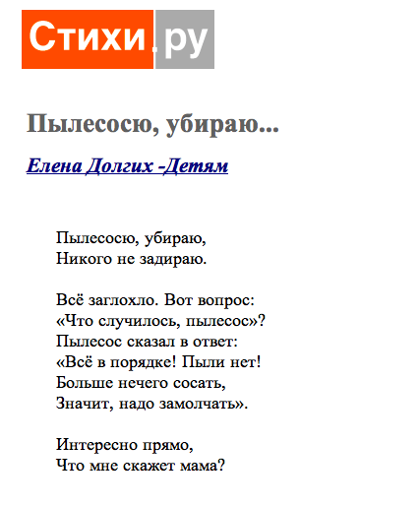

Slide 36
Интересное пристрастие к формам без чередования имел А. Х. Востоков, он приводит их довольно много в своей грамматике из 1831 г.
Г. П. Павский (1841) такие формы категорически отвергает, он их означает не только как неправильные, но даже как придуманные
Однако отдельные формы без чередования можно найти уже у Смотрицкого в начале XVII в.
В каждом случае мы видим, что кодификация дефективности относительна молода. По-видимому она решение позволяющее избежать неясные или не однозначные случаи чередования или необычные группы согласных или вообще формы, на которые нет большого спроса

Slide 37
Эмблематическое победю можно в Интернете встретить 279 000 х (по google), но тут конечно большинство метаязыковые дискуссии или шутки. Подобно с убедю (11 000 х)
Пылесосю мы находим 23 000 x, пылесошу 137 000 x
И тд.

Slide 38
Недавно провели разные исследования Баронян и Кулинич (ср. напр. Kulinich/Baronian 2009), которые показали, что в случае новых заимствованных глаголов II спряжения с соответствующими согласными в конце корня (типично френдить, зафрендить) носители языка стесняются образовать 1 л. ед. ч.
Формы с чередованием не образуются автоматически, существует тенденция образовать формы без чередования или форму избежать

Slide 42
Авторы постулируют, что частые и беспроблемные формы с чередованием (такие как прошу или хожу) сегодня в основном лексикализованы, т. е. носитель языка их воспринимает и знает скорее как отдельные лексемы, чем как результат грамматического механизма
На этом месте можно упомянуть слова А.А. Зализняка, приведенные выше: «В часто употребляемых формах, закрепленных традицией, такие отклонения не ощущаются, поскольку эти формы запоминаются как готовые единицы (подчеркивание - MG»

